Slide 1





О переходе на одноуровневую систему муниципального управления
на примере Мазановского муниципального округа Амурской области

Slide 2
Численность муниципальных образований в Амурской области
в динамике с 2019 по 2025 год
год | городские округа | муниципальные районы | муниципальные округа | городские поселения | сельские поселения | Итого
на 01.01.2019 | 9 | 20 | - | 15 | 242 | 286
на 01.01.2020 | 9 | 20 | - | 15 | 241 | 285
на 01.01.2021 | 9 | 18 | 2 | 15 | 218 | 262
на 19.01.2021 | 9 | 18 | 2 | 15 | 216 | 260
на 30.07.2021 | 9 | 14 | 6 | 11 | 165 | 205
на 01.01.2022 | 9 | 14 | 6 | 11 | 165 | 205
на 07.06.2022 | 9 | 8 | 12 | 6 | 98 | 133
на 12.07.2022 | 9 | 8 | 12 | 6 | 97 | 132
на 01.01.2023 | 9 | 8 | 12 | 6 | 97 | 132
на 10.04.2023 | 9 | 7 | 13 | 6 | 77 | 112
на 07.05.2024 | 9 | 5 | 15 | 3 | 57 | 89
на 30.04.2025 | 9 | 3 | 17 | 3 | 33 | 65

Slide 3
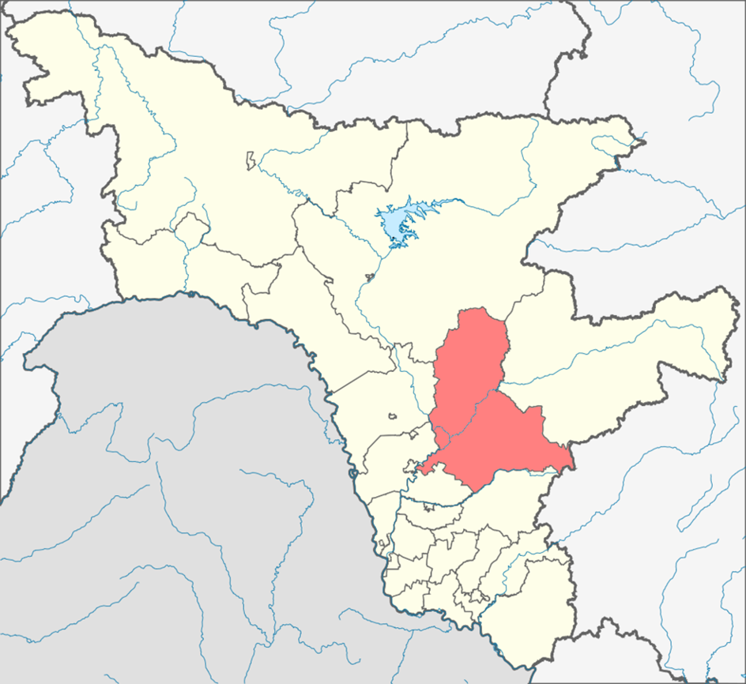
Мазановский муниципальный округ на карте Амурской области

Slide 4
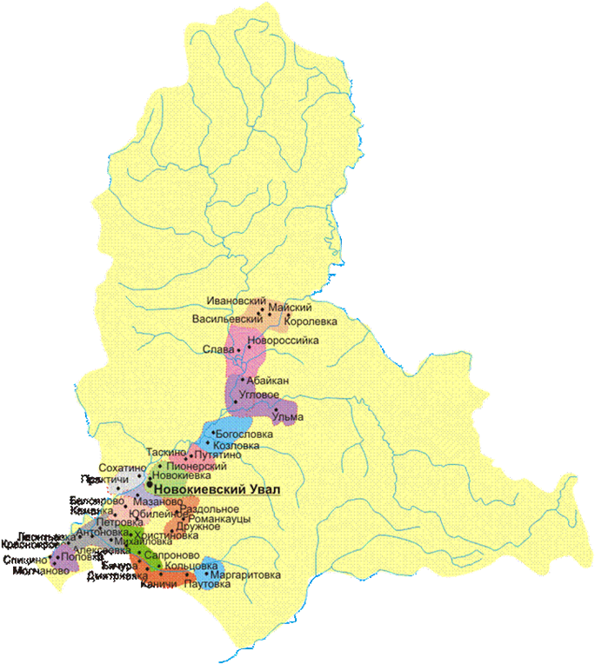
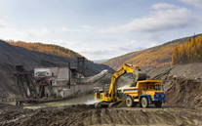
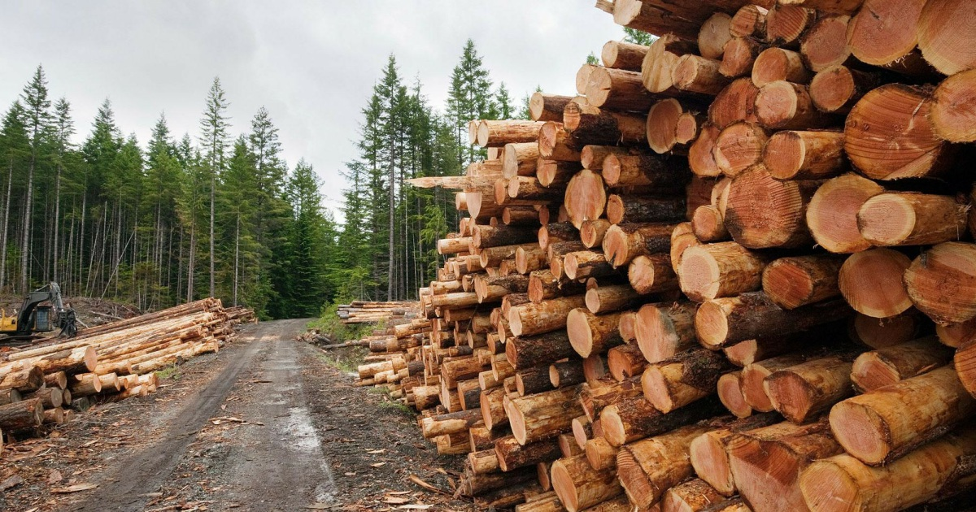

Мазановский муниципальный округ
40 населенных пунктов
Площадь территории – 28,3 тыс. км²

Slide 5
Местное самоуправление в Мазановском районе (муниципальном округе)
Мазановский район | Мазановский муниципальный округ
13 муниципальных образований: 1 – муниципальный район 12 – сельских поселений | 1 муниципальное образование: муниципальный округ
13 представительных органов: 1 – муниципальный район, 18 депутатов 12 – сельских поселений, 106 депутатов | 1 представительный орган – Совет народных депутатов муниципального округа, 18 депутатов (6 трехмандатных округов)
13 администраций: 1 – муниципальный район 12 – сельских поселений | 1 Администрация муниципального округа 4 муниципальных казенных учреждений (заменили Молчановский, Краснояровский, Белояровский, сельсоветы, 8 небольших сельсоветов объединены в МКУ территориальное управление с 8 территориальными отделами) 1 муниципальное бюджетное учреждение (заменило Новокиевский сельсовет) Нотариальные услуги оказываются в селах округа, там же исполняются полномочия по военкоматам (за исключением окружного центра)
13 глав муниципальных образований: 1 – муниципальный район 12 – сельских поселений | 1 – глава муниципального округа

Slide 6
Цель и принципы преобразования
Цель преобразования местного самоуправления – повышение эффективности деятельности органов местного самоуправления.
Основные принципы преобразования местного самоуправления:
- недопустимость отдаления власти от населения;
- принцип целостности территорий и доступности органов власти.

Slide 7
Задачи преобразования местного самоуправления
Повышение административной управляемости
Укрепление кадрового потенциала органов местного самоуправления
Объединение доходных источников объединившихся поселений, повышение эффективности использования финансовых средств, возможность оптимизации расходов, в том числе за счет экономии средств на проведение выборных кампаний в сельских поселениях
Исключение (уменьшение) нагрузки по разработке и утверждению НПА, устранение дублирующих функций.
Возможность участия в национальных проектах и областных программах для сел округа
Сохранение социального и исторического уклада территории

Slide 8
Правовая база и алгоритм для преобразования
Основание для преобразования муниципального образования Мазановский район Амурской области в Мазановский муниципальный округ Амурской области – инициатива Мазановского районного Совета народных депутатов.
31 октября - 03 ноября 2023 года (во всех сельских муниципальных образованиях Мазановского района), 28 ноября 2023 года (районным Советом народных депутатов) проведены публичные слушания по вопросу преобразования муниципальных образований, входящих в состав муниципального образования Мазановский муниципальный район Амурской области путем объединения всех поселений, с последующим наделением вновь образованного муниципального образования статусом муниципального округа (в соответствии с пунктом 2 части 1 статьи 14 Закона Амурской области от 23.12.2005 № 127-ОЗ «О порядке решения вопросов административно-территориального устройства Амурской области» и уставами сельских поселений (сельсоветов)

Slide 9
Правовая база и алгоритм для преобразования
14 - 17 ноября 2023 года (сельские Советы народных депутатов), 05 декабря 2023 года (Мазановский районный Совет народных депутатов) по результатам публичных слушаний выразили согласие на преобразование путем объединения всех сельских поселений, входящих в состав муниципального образования Мазановский район Амурской области, и наделение вновь образованного муниципального образования статусом муниципального округа (в соответствии с частью 3.1-1 статьи 13 Федерального закона от 06.10.2003 № 131-ФЗ «Об общих принципах организации местного самоуправления в Российской Федерации»)
Принят Закон Амурской области от 25.04.2024 № 482-ОЗ «О преобразовании сельских поселений Мазановского района Амурской области во вновь образованное муниципальное образование Мазановский муниципальный округ Амурской области», утверждены схемы округов.
8 сентября 2024 года проведены выборы депутатов Совета народных депутатов Мазановского муниципального округа.

Slide 10
Правовая база и алгоритм для преобразования
На первых сессиях округа приняты НПА, предусмотренные дорожной картой, в т.ч. организационные вопросы Совета, о правопреемстве ОМСУ, о публичных слушаниях, о конкурсе по выборам главы МО, Устав МО и др.
Объявлен конкурс на должность главы муниципального округа (документы подали 3 кандидата, конкурсная комиссия рекомендовала депутатам 2 кандидатуры для избрания).
19 ноября 2024 года – выборы главы округа, 22 ноября глава округа вступил в должность.
Со дня вступления главы в должность прекратили полномочия главы сельсоветов (остались председателями ликвидационных комиссий, решениями Совета округа на них были возложены полномочия по управлению делами администрации до 31 декабря).
25 ноября 2024 года Устав муниципального округа передан в Минюст на регистрацию, 29-го ноября получено уведомление о регистрации Устава.
2 декабря 2024 года Устав официально опубликован в сетевом издании.
5 декабря 2024 года на сессии приняты решения о создании органов местного самоуправления округа и учреждении финансового управления как юридических лиц – муниципальных казенных учреждений.
Все остальные учреждения района внесли изменения в учредительные документы, штампы и печати об изменении учредителя и переименовании.

Slide 11
Схема управления администрации Мазановского муниципального округа

Slide 12
Схема управления по МО Амурской области
Из 15-ти преобразованных районных муниципальных образований в 12-ти созданы муниципальные бюджетные и казенные учреждения, вместо ликвидированных администраций городских и сельских поселений.
В 3-х муниципалитетах созданы территориальные отделы администрации МО (со статусом или без статуса юридического лица).
2 МО еще в переходном периоде, не приняли решения о создании новых органов.

Slide 13
Спасибо за внимание!

